Slide 1
HATVANI BAJZA JÓZSEF GIMNÁZIUM 3000 HATVAN, BALASSI BÁLINT ÚT 17. OM:201477 TEL.:06-37-341-455 EMAIL: bajzagim@gmail.com web: www.bajza.hu INTÉZMÉNYVEZETŐ: DEÁK ANDREA

Slide 2
Céljaink
Tanulóink magas szakmai színvonalon folyó oktatása által:
szilárd alapműveltség megteremtése,
továbbtanuláshoz szükséges ismeretek megszerzésének biztosítása.

Slide 3
Tanulóink támogató nevelése annak érdekében, hogy:
- kiegyensúlyozott, biztos erkölcsi
alapokkal rendelkező fiatal felnőttekké
válhassanak,
- sikeres és boldog életet éljenek.

Slide 4
Négy évfolyamos gimnáziumi oktatás:
0001 kódszám: emelt szintű matematika (6) és fizika (3) csoport
Emelt óraszámú matematika és fizika oktatása csoportbontásban.
Idegen nyelv: angol és német.
0002 kódszám: emelt szintű biológia-kémia csoport
Emelt óraszámú biológia (3) és kémia (4) oktatása csoportbontásban.
Idegen nyelv: angol és német.

Slide 5
0003 kódszám: emelt szintű haladó angol nyelvi csoport
Emelt óraszámú angol oktatása (7) csoportbontásban: haladó és középhaladó szinten.
Második idegen nyelv: francia.
0004 kódszám: humán tantervű csoport
Emelt óraszámú magyar (7) és történelem (4) oktatás csoportbontásban.
Első idegen nyelv: angol. Második idegen nyelv: spanyol.

Slide 6
0005 kódszám: emelt szintű haladó német nyelvi csoport
Emelt óraszámú német nyelv oktatás (7). Második idegen nyelv: angol.
0006 kódszám: emelt szintű kezdő német (7) nyelvi csoport
Emelt óraszámú német nyelv oktatás. Második idegen nyelv: angol.
0007 kódszám: emelt szintű informatika csoport
Emelt óraszámú matematika (4) és informatika (4) oktatás.
Első idegen nyelv: angol. Második idegen nyelv: német.

Slide 7
0008 kódszám: hat évfolyamos gimnáziumi képzés
Emelt óraszámú természettudományos és idegen nyelvi oktatás csoportbontásban.
Első idegen nyelv: angol. Második idegen nyelv: német.

Slide 8
Tervezett tantárgyi háló a hatévfolyamos képzésben

Slide 9
Út a sikeres felvételihez
11. és 12. évfolyamon emelt szintű érettségi vizsgára való
intenzív felkészítés.
Választható tárgyak:
magyar, történelem, angol, német, spanyol, francia, matematika, fizika, kémia, biológia és informatika
Cél:
Sikeres érettségi vizsga teljesítése, és magas felvételi pontszámok elérése.
Legalább egy emelt szintű érettségi!

Slide 11
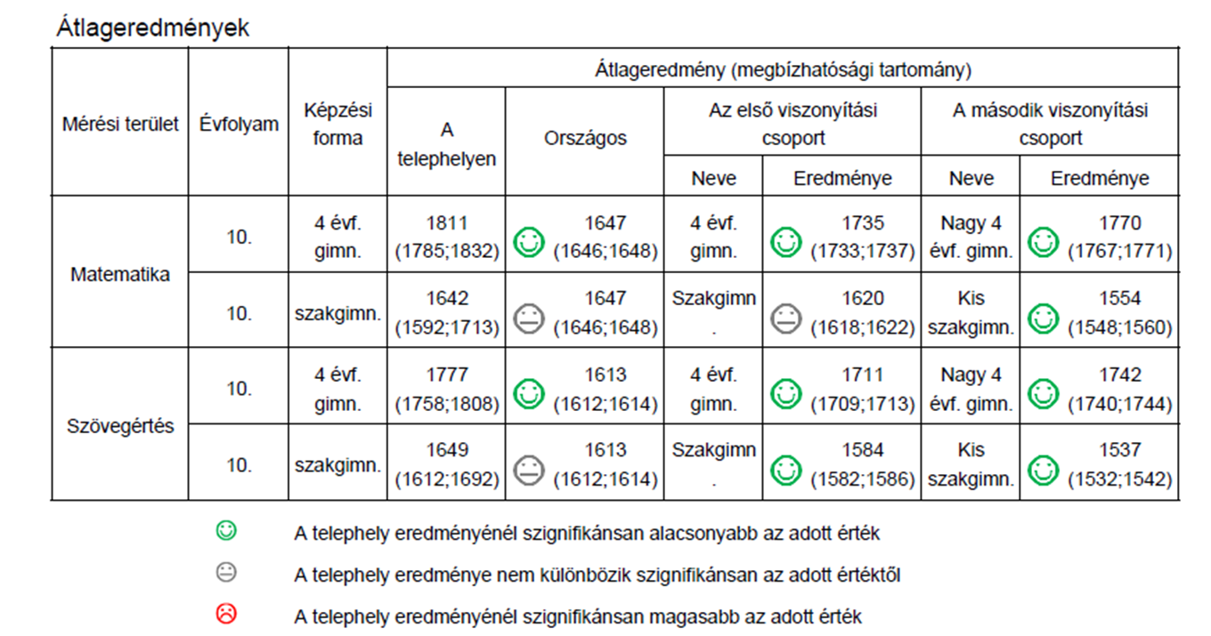
Kompetenciamérés eredményeink

Slide 12
Eredményességi mutatóink
Az országos kompetenciamérésen diákjaink az országos átlag felett teljesítenek szövegértésből és matematikából is (az OKM mérés eredménye alapján iskolánk az első 100 gimnázium között van az országos listán, a 70. helyen.).
Végzős diákjaink 80%-a rendelkezik legalább egy középfokú C típusú nyelvvizsgával, 20%-a felsőfokú nyelvvizsgával.
Évente mintegy 90 fő tesz sikeres előrehozott érettségi vizsgát.
Végzős diákjaink legalább 80%-a tesz olyan értékű emelt szintű érettségi vizsgát, amelyért plusz pont jár az egyetemeken.

Slide 13
Versenyeredményeink
Tanulóink kiváló eredményeket érnek el a tanulmányi versenyeken:
Történelem OKTV országos 1-10. hely
Savaria országos történelem verseny 1-3. hely
A Kezek Összeérnek országos történelem verseny 4.hely
Langwest országos nyelvi verseny: 1-5.hely
Képességfejlesztő országos matematika verseny: 3-10.hely
Zrínyi Ilona matematikaverseny-országos döntő, megyei 1-3. helyezés (első is)
Kenguru matematikaverseny- megyei 1-3. helyezésben (első is)
Palotás József megyei matematikaverseny 1. helyezés.

Slide 14
Versenyeredmények
Medve Matematika akadályverseny regionális forduló 1-3. helyezésben
Curie Matematika Emlékverseny országos 1-10. ben
Samsung matematikaverseny 2-3. helyezett
Gábor Dénes Számítástechnikai Emlékversenyen országos IV. helyezett a legjobb
BITRIO megyei matematikaverseny 1. helyezés
Mátrai Tibor Középsikolai Verseny 2. helyezés
Naboj Fizikaverseny Országos 6. helyezett csapat a legjobb
Samsung Fizikaverseny 3. helyezés
Less Nándor országos földrajz verseny 1-3.hely
Irinyi János országos kémia verseny 10-12.hely

Slide 15
Versenyeredményeink
Kulturális versenyeken:
Országos TDK verseny: 1-3.hely
Nemzetközi protokollverseny 3-4.hely
Országos szavalóverseny: 1-3.hely
Országos francia nyelvű civilizációs és karaoke verseny: 3.hely
Spanyol nyelvű országos szépkiejtési verseny 5-12.hely
Tanulóink több országos és nemzetközi sportversenyen értek el dobogós helyezést.

Slide 16
Felvételi követelmények négyévfolyamos osztályokhoz
Általános iskolai tanulmányi eredmények (5-8.osztály): 100 pont
magyar nyelv és irodalom jegyek átlagának összege (5., 6., 7. év végi és 8. félévi) 20 pont
matematika (5., 6., 7. év végi és 8. félévi) 20 pont
Történelem (5., 6., 7. év végi és 8. félévi) 20 pont
idegen nyelv (5., 6., 7. év végi és 8. félévi) 20 pont
természettudományos tárgyak (fizika, kémia, biológia és földrajz osztályzatok összegének a fele, 7. év végi és 8. félévi ) 20 pont
Központi írásbeli felvételi magyarból és matematikából: 2x50 pont=100 pont
Haladó angol és német tagozatra, valamint biológia-kémia tagozatra szóbeli felvételi elbeszélgetés az adott nyelven: 25 pont

Slide 17
Felvételi követelmények hatévfolyamos osztályhoz
Általános iskolai tanulmányi eredmények (5. osztály év vége és 6. osztály félév): 50 pont
magyar nyelv és irodalom jegyek átlagának összege (5. év vége és 6. félév) 10 pont
matematika (5. év vége és 6. félév) 10 pont
történelem (5. év vége és 6. félév) 10 pont
idegen nyelv (5. év vége és 6. félév) 10 pont
természetismeret (5. év vége és 6. félév) 10 pont
Központi írásbeli felvételi magyarból és matematikából: 2x50 pont=100 pont
Szóbeli felvételi elbeszélgetés: 50 pont

Slide 18
Amiben segíteni tudunk…
Felvételi előkészítő konzultáció matematikából nyolcadikosok részére (4 alkalom)
Felvételi előkészítő konzultáció matematikából hatodikosok részére (4 alkalom)
Felvételi előkészítő konzultáció magyarból hatodikosok részére (5 alkalom)
Diákakadémia matematikából, angol nyelvből, kémiából és biológiából

Slide 19
Intézményünk
Tehetséggondozó középiskola
POK bázisintézmény
Boldog Iskola
BME Nyelvvizsgahely
Közép és emelt szintű érettségi vizsgaközpont
MM Publications referenciahely
Országos Protokoll Szakemberek Szervezetének referencia intézménye

Slide 20
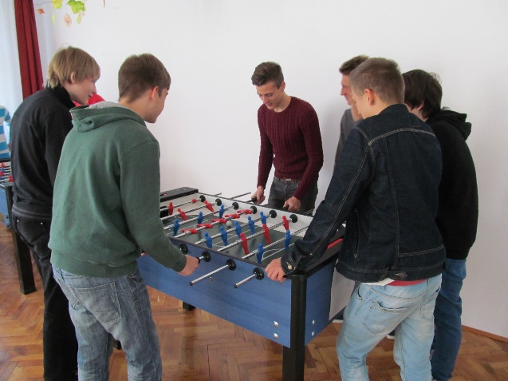
Oktatást segítő eszközök
Projektorok
Interaktív táblák
E-napló
Beléptető rendszer
Ebédlő, Klubhelyiség
Könyvtár (számítógépekkel)
Szakkörök (TDK)
Természettudományos labor

Slide 21
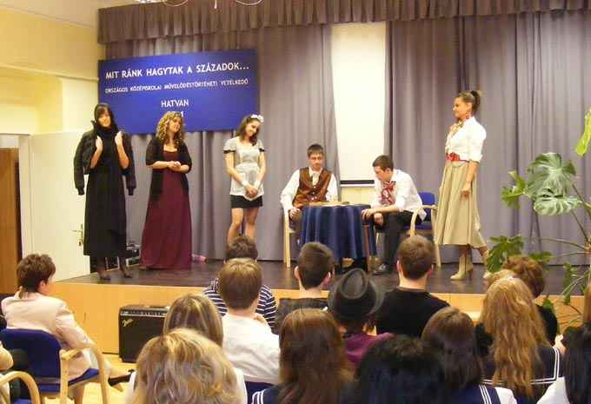
Tanórán kívüli tevékenységek
Elsősök hete, Gólyanap
Kulturális programok évfolyam
szinten
Sportolási lehetőségek
Bajza Természetjáró Szakosztály
Bajza Bajvívó Kör
Kenutúrák
Színház- és mozilátogatások
Jutalomnapok
Egy Bajzás- egy virág program
Testvérosztály klubdélutánok
Testvérvárosi kapcsolatok
Erasmus +
Protokoll órák

Slide 22
Gólyatábor

Slide 23
Elsősök avatása

Slide 24
Gólyanap, gólyaavatás

Slide 25
Tudományos előadások

Slide 26
Szalagavató ünnepség

Slide 27
Alapítványi bál

Slide 28
Farsangi bál

Slide 29
Versenyek

Slide 30
TDK előadások és Kísérletbazár

Slide 31
Protokoll versenyek

Slide 32
Vidámballagás és ballagás

Slide 33
Drogprevenciós és egészségfejlesztő programok

Slide 34
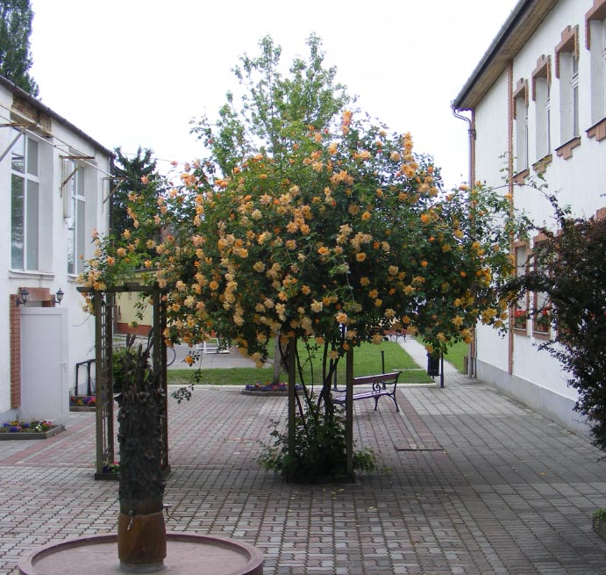
„Az utat meg lehet ugyan mutatni, de menni mindenkinek magának kell...”.
(Bajza József)

Slide 35
Nyílt napok:
2019. november 19.-Hatvani diákoknak
2019.november 20.-környező településen élőknek
Központi felvételi vizsga matematikából és magyarból: 2020. január 18. 10.00 óra
Szóbeli meghallgatások: 2020. március 2-6.

Slide 36
Gyere, legyél Te is Bajzás! Kövess minket a Facebookon és Instagramon! Bajza József Gimnázium

